Slide 1
Avaliação de Políticas Públicas
Fundos de Incentivo ao Desenvolvimento
Científico e Tecnológico
Comissão de Ciência, Tecnologia, Inovação,
Comunicação e Informática – Senado Federal
22/11/2016

Slide 2
Índice
A Finep e o FNDCT
FNDCT – Arrecadação e Execução
Evolução do Apoio a Projetos
Avaliação de Resultados e Propostas de Aperfeiçoamento
Observações Finais
Anexo: Exemplos de Programas e de Projetos Apoiados

Slide 3
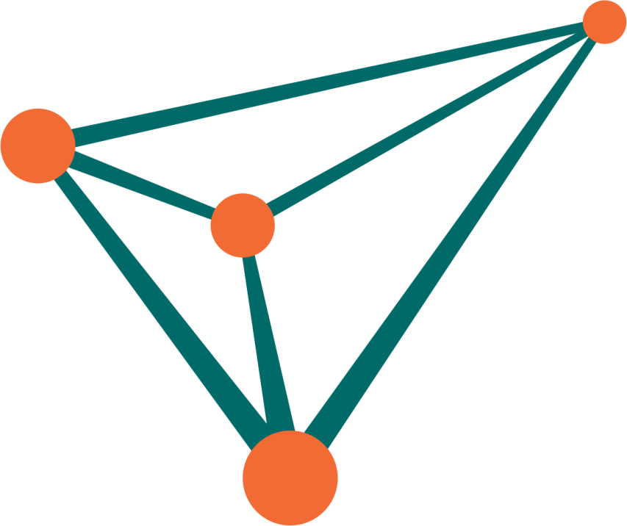
A Finep
A Finep é uma empresa pública criada em 24 de julho de 1967, e hoje está vinculada ao MCTIC (Ministério da Ciência, Tecnologia, Inovações e Comunicações).
Em 1971 é designada como Secretaria Executiva do FNDCT.
Sua missão é promover o desenvolvimento econômico e social do Brasil por meio do fomento público à Ciência, Tecnologia e Inovação em empresas, universidades, institutos tecnológicos e outras instituições públicas ou privadas.

Slide 4
O FNDCT
Fundo Nacional de Desenvolvimento Científico e Tecnológico
Fundo de natureza contábil, criado por meio do Decreto Lei nº 0719/1969 e regulamentado através da Lei nº 11.540/2007 e do Decreto nº 6.938/2009
Objetivo:
Financiar a pesquisa científica e a inovação tecnológica, com vistas a promover o desenvolvimento econômico e social do País.
Atribuição da FINEP como Secretaria Executiva do FNDCT:
Decreto nº 68.748 / 1971 e Lei nº 11.540 / 2007
Responsabilidade por todos os atos de natureza técnica, administrativa, financeira e contábil necessários à gestão do FNDCT.

Slide 5
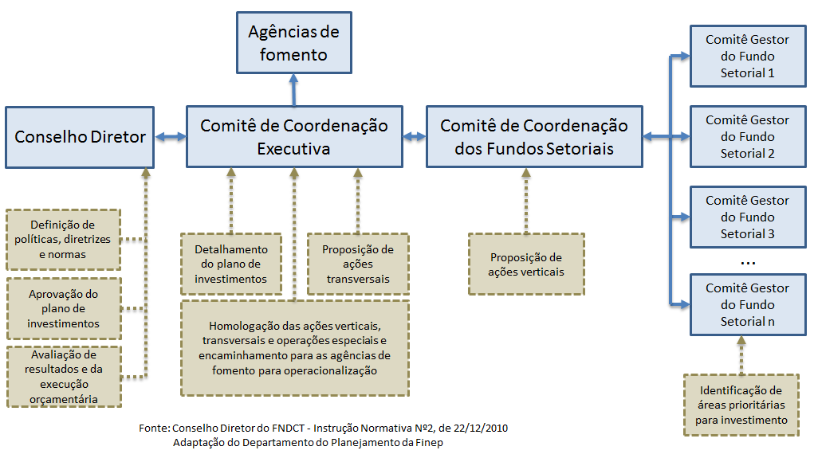
FNDCT - Governança
Processo Decisório: Conselho Diretor + 18 Comitês (mais de 150 representantes)

Slide 6
Modalidades de Apoio FNDCT e Finep
Modalidades de Apoio do FNDCT:
  Não reembolsável
  Financiamentos de projetos de instituições científicas e tecnológicas (ICTs)
  Projetos de cooperação entre ICTs e empresas
  Subvenção econômica para empresa
  Equalização de encargos financeiros nas operações de crédito
  Reembolsável
  Projetos de desenvolvimento tecnológico de empresas, sob a forma de empréstimo;
  Investimento
  Participação em empresas com o propósito de desenvolver produtos ou processos inovadores
A Finep, com recursos principalmente do FNDCT, mas também de demais fontes, apoia todo o ciclo de C,T&I, da pesquisa básica até o desenvolvimento de produtos, serviços e processos nas empresas.
Financiamento não reeembolsável
para ICTs
Subvenção Econômica
para empresas
Investimento em Fundos
Investimento Direto (Via FIP Inova Empresa)
Financiamento reembolsável
para Empresas
FNDCT e demais Fundos Federais, como FUNTTEL
Recursos FNDCT
Recursos FNDCT
Recursos Próprios e FUNTTEL
FNDCT, Recursos Próprios, Funttel e PSI

Slide 7
Índice
A Finep e o FNDCT
FNDCT – Arrecadação e Execução
Evolução do Apoio a Projetos
Avaliação de Resultados e Propostas de Aperfeiçoamento
Observações Finais
Anexo: Exemplos de Programas e de Projetos Apoiados

Slide 8
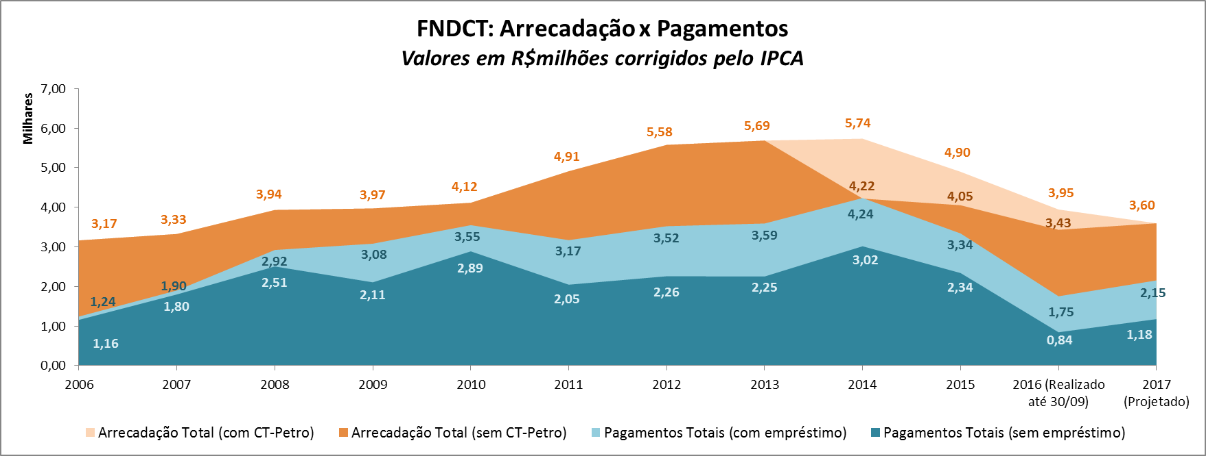
FNDCT: Arrecadação x Pagamentos
A arrecadação do FNDCT sofre o primeiro corte no final de 2013 com a perda da arrecadação do CT-Petro. A partir da PLOA de 2014 já não se pode contar com os recursos dessa fonte, embora haja uma ADIN em julgamento no STF .
Em 2016 sofre o segundo corte com a PEC 275, que aumentou a DRU incidente nas receitas vinculadas do FNDCT de 20% para 30%.

Slide 9
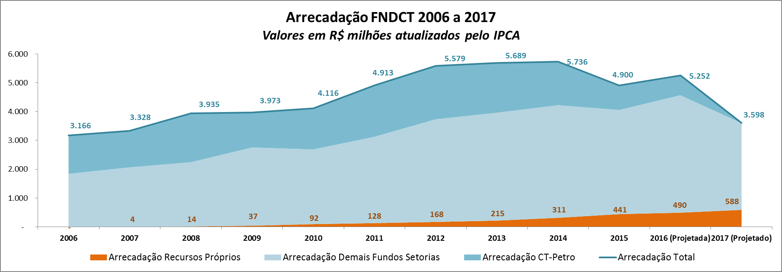
FNDCT - Arrecadação (fonte 180)
A fonte 180 é composta pelos recursos provenientes do pagamento de juros e amortização ao FNDCT pelos empréstimos contraídos pela Finep através da ação 00LV.
Em 2017, esses recursos - R$588 milhões - representarão 16% da arrecadação projetada para o fundo naquele ano. A projeção de arrecadação para o FNDCT em 2016 foi subavaliada pela SOF.
Ação de Empréstimo teve impacto positivo para o FNDCT, com a expansão do apoio à inovação nas empresas, a preservação de recursos do fundo, que de outra forma poderiam ter sido contingenciados, e a geração novas receitas (juros e amortização).

Slide 10
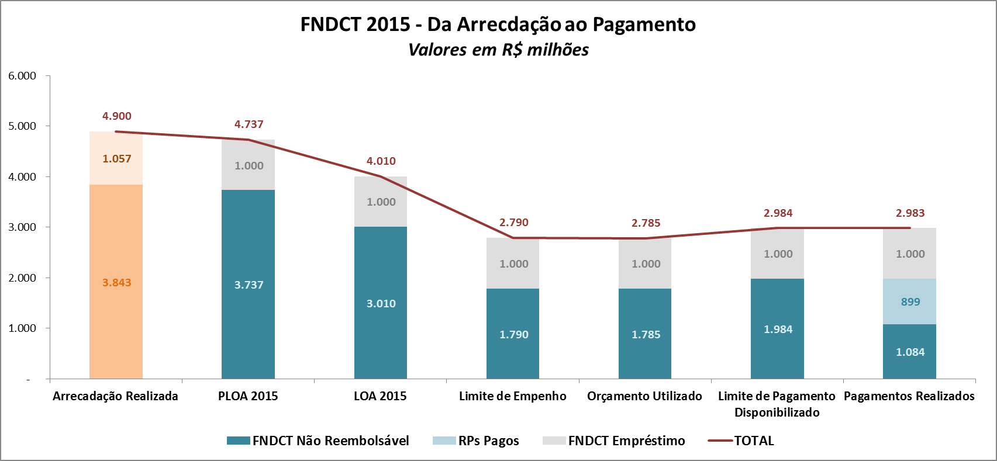
FNDCT : Da arrecadação ao pagamento
O orçamento sofre consecutivos cortes desde a sua concepção. O limite de empenho disponibilizado em 2015 correspondeu a apenas 57% da arrecadação realizada naquele ano.
Devido ao enorme volume de restos a pagar, 2015 foi o primeiro ano na história do FNDCT em que o limite de pagamento foi maior que o limite de empenho. Isso já se repete em 2016.
Petróleo

Slide 11
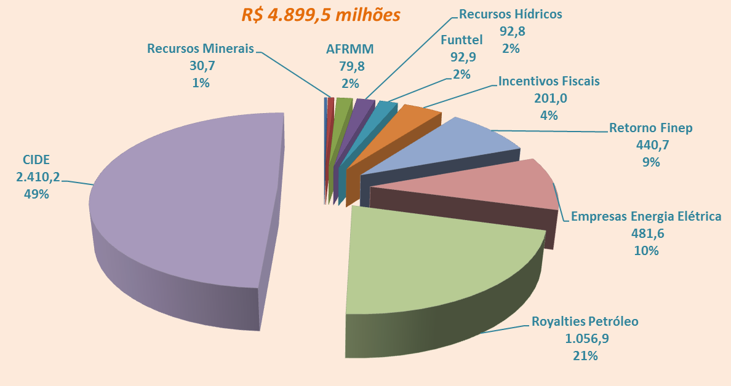
FNDCT – Arrecadação por Fonte em 2015
  Arrecadação Realizada por Fonte de Recursos
Valores em R$ milhões Fonte: SOF/MPOG

Slide 12
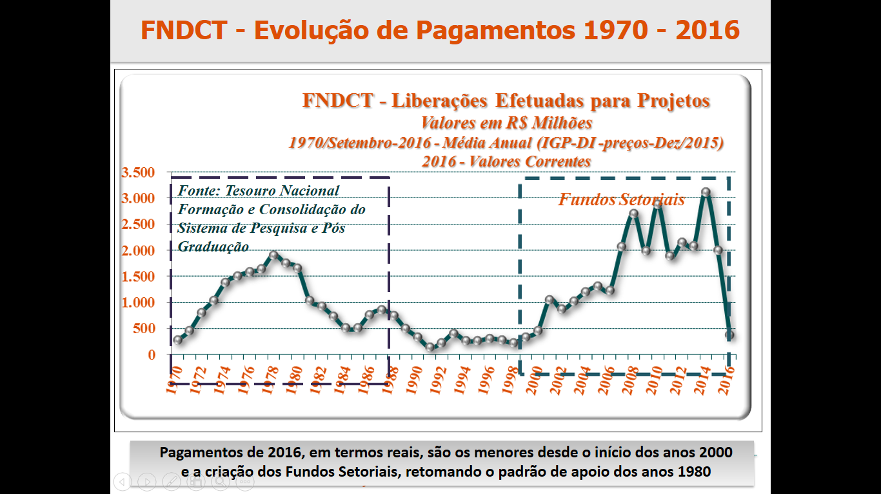
FNDCT - Evolução de Pagamentos 1970 - 2016
  Pagamentos de 2016, em termos reais, são os menores desde o início dos anos 2000 e a criação dos Fundos Setoriais, retomando o padrão de apoio dos anos 1980

Slide 13
FNDCT 2015: Execução orçamentária
Orçamento Utilizado: R$ 1.784,8 milhões –
59% do orçamento aprovado e 99,7% da cota limite
196 MM
733 MM
11 MM
394 MM
408 MM
43 MM

Slide 14
FNDCT – Nº e Valor Médio dos Projetos
Contratados FNDCT 2002 - 2016
Nº e Valor Médio dos Projetos Não-Reembolsáveis Contratados FNDCT (2002-2016)*
* Considera Não-Reembolsáveis para ICTs e Subvenção Econômica

Slide 15
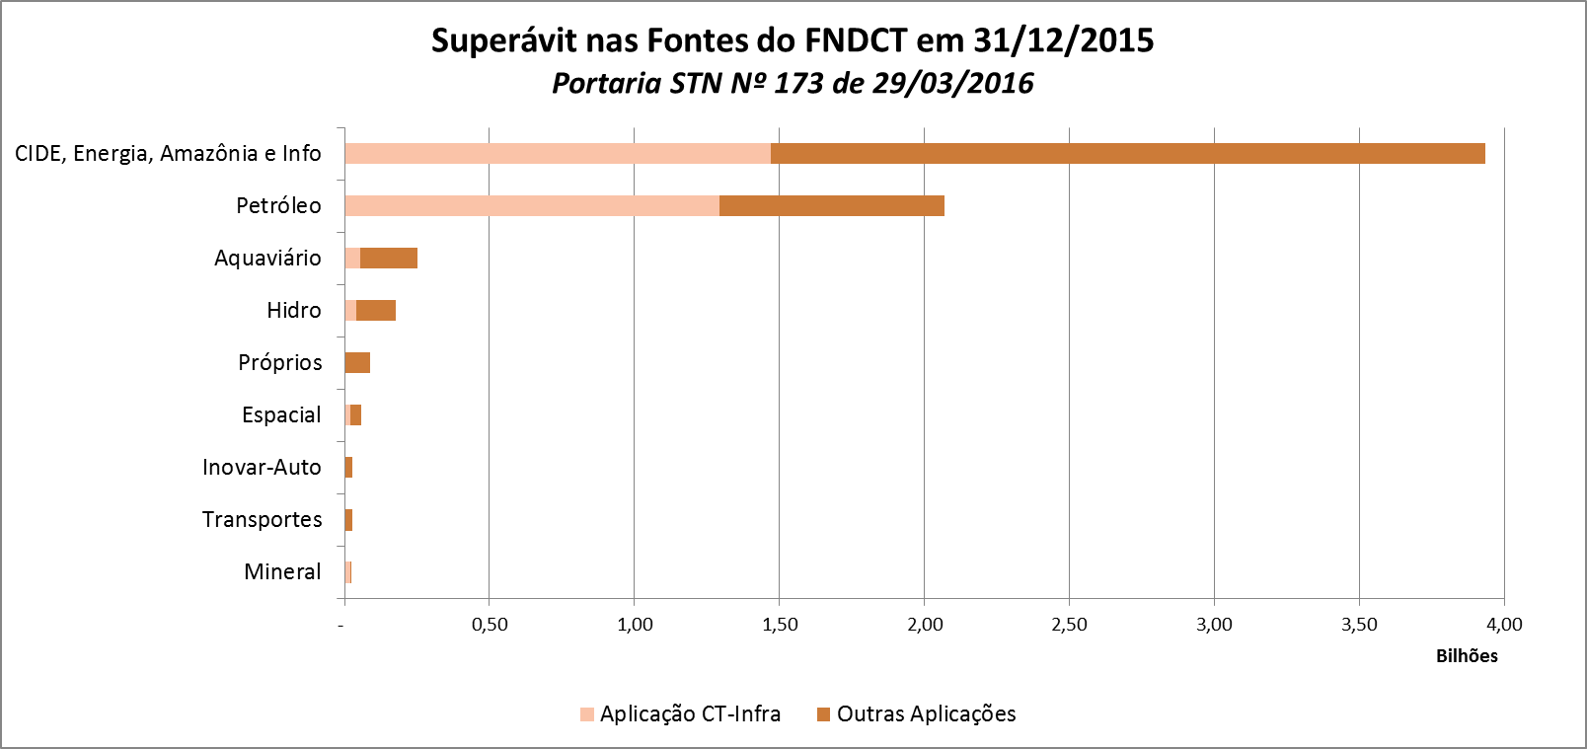
FNDCT - Superávit Apurado
Conforme Portaria STN nº 173 de 29/03/2016, em 31/12/2015 as fontes do FNDCT tinham um superávit acumulado no valor de R$ 6,6 bilhões.
Este superávit representa o valor arrecadado menos os pagamentos realizados e as desvinculações legalmente autorizadas (Valor total desvinculado é de R$ 6.468 milhões -valores correntes).
Este superávit é o sexto maior superávit de todas as 359 unidades orçamentárias da União.

Slide 16
Índice
A Finep e o FNDCT
FNDCT – Arrecadação e Execução
Evolução do Apoio a Projetos
Avaliação de Resultados e Propostas de Aperfeiçoamento
Observações Finais
Anexo: Exemplos de Programas e de Projetos Apoiados

Slide 17
Desempenho geral - Desembolso de recursos FNDCT e FINEP – (2007- Out/2016)
* No reembolsável estão incluídas outras fontes de captação da Finep

Slide 18
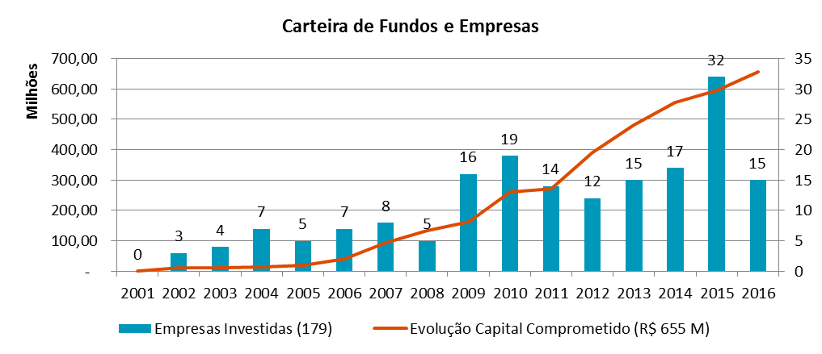
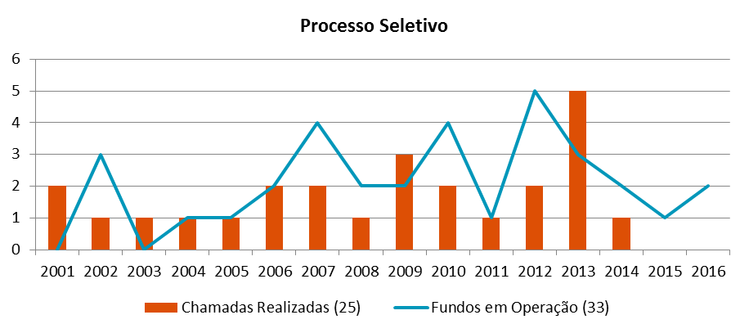
Apoio da FINEP a Empresas – Investimento
Capital Comprometido de R$ 655 Milhões em 33 Fundos com 179 empresas investidas (Estoque)
Atualizar
Falta de Orçamento impediu a realização de Novas Chamadas de Fundos

Slide 19
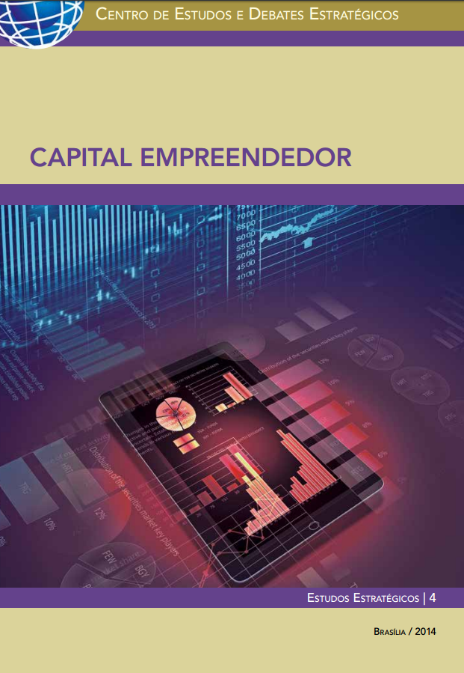
Apoio da FINEP a Empresas – Investimento
Finep foi fundamental para a estruturação do segmento de PE/VC no Brasil. Conforme Relatório Capital Empreendedor:
Além do financiamento dessas empresas, o apoio da Finep a essas iniciativas auxiliou o desenvolvimento da indústria de PE/VC no Brasil, com a formação de gestores, escritórios de advocacia especializados, além de atrair investidores privados, e demais investidores públicos.
Entre 2004 e 2008, cerca de um terço dos IPOs no Brasil foram de empresas financiadas por fundos de PE/VC, o que evidencia que essa política também produziu consequências para a saída dos investimentos efetuados.
Recursos podem retornar para o apoio a novos projetos
Os três fundos totalmente desinvestidos retornaram R$ 23,7 milhões, frente a um investimento de R$ 8,6 milhões.
Necessário promover a regulação do Fundo, para que os recursos possam ser utilizados em novos investimentos.

Slide 20
Apoio da Finep às Universidades
Nos últimos 13 anos...
Universidades Federais
Universidades Estaduais
59 universidades apoiadas (94% das existentes)
39 universidades apoiadas (87% das existentes)
2.195 projetos
R$3 bilhões
703 projetos
R$890 milhões
Além disso a Finep apoiou 33 Universidades Comunitárias por meio de 157 projetos totalizando R$217 milhões

Slide 21







Parques Tecnológicos - Apoio FINEP/FNDCT
Nos últimos 5 anos
2 Grandes Editais
28 Projetos contratados em 12 Estados
R$175 milhões
Principais Parques Apoiados:

Slide 22




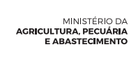



















Plano Inova Empresa: Maior foco em tecnologias e setores considerados estratégicos
Articulação de Ministérios, Agências e Demais Instituições
Integração de Instrumentos
Definição de Tecnologias e Setores Prioritários (Exemplos):
Crédito
Subvenção
Não-Reemb. para ICTs
Compras Públicas
Recursos Cláusula P&D
Investimento
Etanol 2G
Biofármacos
Smart Grids
Comunicações Ópticas
Químicos de Base Renovável
Propulsão Espacial
12 Editais Lançados:
R$ 35,4 bilhões contratados pela FINEP + BNDES
Há demanda e projetos de qualidade
R$ 14,5 bilhões contratados pela Finep

Slide 23
Índice
A Finep e o FNDCT
FNDCT – Arrecadação e Execução
Evolução do Apoio a Projetos
Avaliação de Resultados e Propostas de Aperfeiçoamento
Observações Finais
Anexo: Exemplos de Programas e de Projetos Apoiados

Slide 24
Avaliação de Resultados e de Impactos
Assim como demais órgãos públicos brasileiros, e como as principais Agências de Apoio à C,T&I no mundo, a Finep tem dificuldade de avaliar o impacto de suas ações, especialmente pois os resultados da maioria dos projetos apoiados são intangíveis.
Apesar disso, a Finep realizou algumas atividades de Avaliação de Impacto e de Resultados ao longo dos últimos anos, como as seguintes:
Avaliação da Chamada Pública CT-INFRA - 04/2003 e da Encomenda Multiusuários 2004 (Realizada em 2007)
Avaliações dos Fundos Setoriais realizada pelo Cedeplar-UFMG e o IPEA em 2009
Resultados das ações de Fundos Setoriais (CT-Agro, CT-Amazônia, CT-Energ, CT-FVA, CT-Hidro, CT-Infra e CT-Petro) (Realizada em 2010)
Avaliações do Programa de Subvenção Econômica realizadas pela Finep entre 2009 e 2011
Avaliação dos editais conjuntos relacionados ao Plano Inova Empresa (2013-2014)

Slide 25
Avaliação de Resultados e de Impactos
Seguindo o Acórdão TCU 3440/2013, a Finep e o FNDCT estão implementando uma metodologia de avaliação permanente de impacto e de resultados, que abrangerá todos os instrumentos de apoio.
Modelo de Ciclo Completo

Slide 26
Novos Instrumentos de Apoio e de Garantia em Estruturação
Debênture Participativa
Fundo Garantidor
Opção de Compra de
Participação Acionária
(Mezzanine Finance)
Contexto: Dificuldade na estruturação de garantias de projetos mais arriscados
Contexto: Dificuldade na estruturação de garantias de MPMEs
Contexto: Dificuldade no apoio público e privado a Empresas Startups
Dívida com características de equity;
Participação em receitas ou lucros
Financiamento sem garantias;
Modelo bastante utilizado pelo setor privado
Apoio a empresas Startups com possibilidade de retorno financeiro para a Finep, via contrato de Opção de Participação;
Mecanismo mais ágil para a contratação e o acompanhamento
Finep assume o risco em determinadas operações por meio da cobrança de taxa adicional ou participação
Instrumento adequado para apoiar projetos maiores e de maior risco
Mecanismo adequado para apoiar empresas de menor porte
Instrumento induzirá o desenvolvimento do segmento de apoio privado (Investidores Anjo)
Ação Finep – Não necessária mudança legal
Será necessário aporte de recursos FNDCT, o que demandará ação específica, além de possível mudança legal
Será necessário aporte de recursos FNDCT, o que demandará ação específica, além de possível mudança legal

Slide 27
Novos Instrumentos de Apoio e de Garantia em Estruturação
Bônus Tecnológico
Desafios Tecnológicos
Debêntures Incentivadas
(Voucher Inovação)
Lei nº 12.431/11
Contexto: Baixo nível de cooperação entre ICTs e Empresas
Contexto: Dificuldade na indução ao desenvolvimento de projetos de maior relevância nacional
Contexto: Pequena participação no financiamento privado a projetos de P,D&I
Prêmio financeiro para quem atingir os melhores resultados para a solução de dados problemas
    Incentivos fiscais para investidores em debêntures relacionadas a projetos de P,D&I
Subvenção Econômica para empresas para projetos em cooperação com ICTs;
EUA: Desde 2009 o governo conduziu 443 desafios tecnológicos (US$ 120 milhões em prêmios)
Instrumento instituído pela Lei nº 13.243/2016
    Necessidade de ajustes no marco regulatório
Ideal para promover Cooperação ICT-Empresa
Atuação com foco em setores e tecnologias prioritárias
Elevação do financiamento privado às atividades de P,D&I
Previsto na Lei nº 13.243/16. Necessário Decreto Regulamentar
Será necessário aporte de recursos FNDCT, o que demandará ação específica, além de possível mudança legal
Necessária alteração da Lei nº 12.431/11, que permita que outras figuras jurídicas além das SPEs, possam ser beneficiadas

Slide 28
Transformação do FNDCT em Fundo de Natureza Financeira
Recursos FNDCT – Arrecadação x Gasto (Valores Correntes)
R$ 44,5 Bilhões
Arrecadação
R$ 20,4 Bilhões
Gasto Não Reembolsável*
*Não inclui o empréstimo para a Finep
Apenas uma parcela dos recursos Arrecadados foi efetivamente gasta em atividades Não-Reembolsáveis.
A maior parte dos recursos foi contingenciada ou não executada

Slide 29

Transformação do FNDCT em Fundo de Natureza Financeira
Caso o Fundo fosse de natureza Financeira, e a parcela não utilizada desses recursos tivesse sido emprestada à Finep, com uma remuneração de TJLP, haveria hoje um ativo total de R$ 36,5 bi
Recursos FNDCT – Evolução do Ativo
R$ 36,5 bi
O rendimento anual desse ativo seria de R$ 2,5 bilhões
Mais que o dobro dos recursos disponibilizados para ações não reembolsáveis em 2016
FNDCT seria hoje um fundo auto-sustentável!!!!
Exemplos de Fundos de Natureza Financeira: Fundo Social, FAT e Fundo Soberano

Slide 30
Transformação do FNDCT em Fundo de Natureza Financeira
Transformação do FNDCT num fundo de natureza Financeira e incorporação de parcela do Fundo Social
Em 2015 a FINEP pagou R$400 mi
ao FNDCT
Em 2022, os Retornos do Fundo sustentariam os Dispêndios Não-Reembolsáveis. O FNDCT torna-se um Fundo auto-sustentável e independente das flutuações do orçamento !

Slide 31
Índice
A Finep e o FNDCT
FNDCT – Arrecadação e Execução
Evolução do Apoio a Projetos
Avaliação de Resultados e Propostas de Aperfeiçoamento
Observações Finais
Anexo: Exemplos de Programas e de Projetos Apoiados

Slide 32
Observações Finais
O FNDCT consolidou-se como o principal fundo federal de fomento e financiamento à pesquisa e inovação.
Os últimos anos caracterizaram-se por um processo de enfraquecimento do Fundo, marcado por:
    Governança complexa e pouco praticada;
    Desvinculação de receitas;
    Aumento da DRU (Desvinculação de Receitas da União) para 30%;
    Forte contingenciamento de recursos;
    Uso do Fundo para despesas de programas e ações vinculados a unidades do MCTIC, indicando um processo de substituição de fontes tradicionais do orçamento do MCTIC pelas vinculadas ao FNDCT (“Fundo sustenta o patamar da participação do MCTIC no orçamento da União, mas não promove o seu crescimento”);

Slide 33
Observações Finais
    Perda de receitas vinculadas aos royalties do Petróleo e Gás;
    A ausência de sistema permanente de avaliação dos investimentos do Fundo contribui para a sua vulnerabilidade, para uma maior pressão sobre seus recursos e para o seu esgotamento como fundo de fomento à Ciência, Tecnologia e Inovação.
    Estratégia inadequada de alocação dos recursos, com pulverização e pouco foco em projetos estratégicos.

Slide 34
Observações Finais
Considerando que C, T & I é chave para o processo de desenvolvimento do País, é preciso:
    Assegurar recursos estáveis e em volume condizente com os desafios nacionais.
    Repassar os recursos de royalties de petróleo para o FNDCT até julgamento da ADIN 4917.
    Eliminar de forma escalonada o contingenciamento do FNDCT, garantindo limites orçamentários e financeiros compatíveis com a arrecadação do Fundo.
    Redefinir e simplificar a Governança do Fundo.
    Rever o Marco Legal que trata do apoio a C, T & Inovação.
    Desburocratizar e simplificar processos, especialmente na Prestação de Contas, com vistas a atuar de maneira mais ágil em prol da inovação.

Slide 35
Observações Finais
    Ampliar o investimento em pesquisa e inovação orientado para resultados e desafios do País, com base em planos plurianuais e foco em programas estratégicos.
    Estabelecer um sistema estruturado de avaliação dos investimentos.
    Desenvolver novos mecanismos de Garantia, como o Fundo Garantidor e o Seguro Garantia.
    Instituir novos mecanismos de apoio, como o Bônus Tecnológico, a Opção de Compra de Participação Acionária e os Desafios Tecnológicos.

Slide 36
Mudanças Legais Necessárias
    Transformar o FNDCT em fundo de natureza financeira;
    Eliminar o Contingenciamento;
    Aumento do Percentual de Empréstimo para a Finep;
    Garantir um percentual para Subvenção Econômica (20%);
    Viabilizar o aporte de capital pelo FNDCT em empresas inovadoras, de forma direta e indireta;
    Alocar uma parcela dos recursos do Fundo Social para C, T & I (rever PLS181/16);
    Reformular a Governança do FNDCT;

Slide 37
Índice
A Finep e o FNDCT
FNDCT – Arrecadação e Execução
Evolução do Apoio a Projetos
Avaliação de Resultados e Propostas de Aperfeiçoamento
Observações Finais
Anexo: Exemplos de Programas e de Projetos Apoiados

Slide 38

Saúde

Slide 39
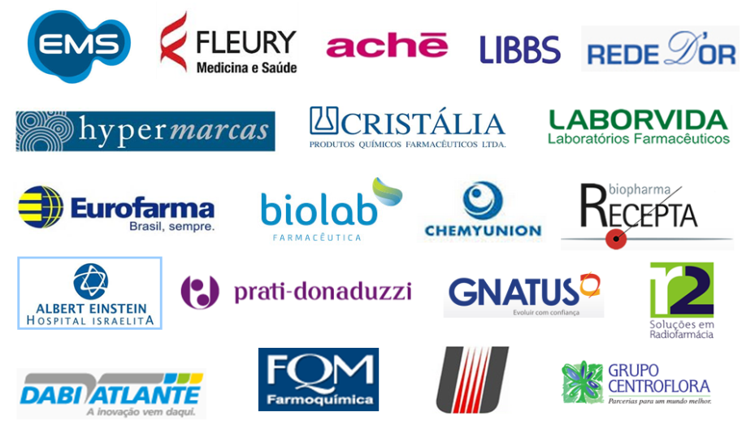








Inova Saúde - Fármacos
Importância dos Biofármacos:
Em 2015, o déficit em medicamentos foi de US$ 5,13 bi.
Biofármacos: responsáveis por US$ 2 bilhões deste déficit
Biofarmácos: 4% das unidades de medicamento adquiridas pelo MS, mas 51% dos gastos
Apesar dessa importância, o negócio das farmacêuticas brasileiras é focado em genéricos e similares
Como forma a induzir os investimentos nesta tecnologia, a Finep lançou o Inova Saúde - Fármacos
Recursos Finep Contratados
Crédito
R$ 1,2 bi
Subvenção
R$ 66 MM
Exemplos de Projetos Contratados:
Produção nacional de 7 medicamentos biossimilares.
P&D de medicamentos biossimilares e biobetters
Produção nacional de 5 medicamentos biossimilares.
Desenvolvimento de Anticorpos Monoclonais para tratamento do Câncer
Apoio Finep
R$ 261 MM
Apoio Finep
R$ 182 MM
Apoio Finep
R$ 183 MM
Apoio Finep
R$ 78 MM
Crédito
Crédito + Subvenção
Crédito
Crédito + Subvenção + Investimento
Demais Empresas Contratadas:

Slide 40



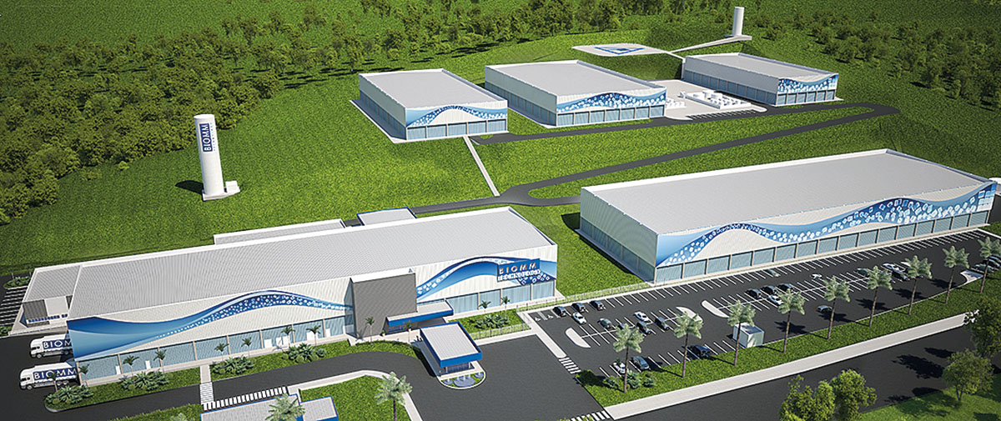

Saúde
Terapias contra o câncer de colo de útero; novas plataformas nanotecnológicas que diminuem a metástase de tumores no cérebro; e domínio da plataforma tecnológica de spray nasal.
Desenvolvimento de novas terapias para o tratamento do envelhecimento (pesquisas em fisiologia, fisiopatologia e de novas terapias biológicas)
Unidade Industrial, testes e pesquisas para produção de Insulina Humana Recombinante
Infraestrutura para pesquisas em saúde pública (epidemiologia e vacinas)
Apoio Finep
R$ 70MM
Apoio Finep
R$ 150 MM
Apoio Finep
R$ 200 MM
Apoio Finep
R$ 116 MM
Crédito
Crédito + Subvenção
Crédito - PSI
Não-Reembolsável
Fábrica da Biomm deve entrar em operação em 2017. A empresa será a primeira produtora nacional do princípio ativo da Insulina.

Slide 41




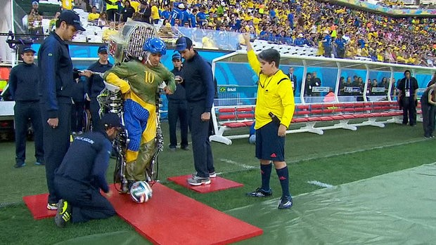
Saúde
Instituto Internacional de Neurociências de Natal Edmond e Lily Safra (IINN-ELS)
Projeto Andar de Novo busca permitir que pessoas com paralisia de membros inferiores possam voltar a andar
Equipamentos e próteses para doenças cardiovasculares, como cateteres, bombas centrífugas e válvulas cardíacas biológicas
Desenvolvimento de equipamentos médicos e hospitalares: bombas de infusão, detectores não invasivos de anemia e
monitoramento remoto de pacientes crônicos.
Medicamento de última geração para o tratamento da hemofilia (Fator VIII recombinante)
Apoio Finep
R$ 33 MM
Apoio Finep
R$ 62 MM
Apoio Finep
R$ 10 MM
Apoio Finep
R$ 36 MM
Não Reembolsável
Crédito
Subvenção
Crédito
Paraplégico chuta bola em abertura da Copa com ajuda de exoesqueleto

Slide 42

Energias Renováveis

Slide 43













Programas PAISS – Plano de Apoio à Inovação no Setor Sucroenergético
Diagnóstico do Setor de Sucroenergético – Principais Problemas:
Brasil estava perdendo a corrida tecnológica do Etanol 2G, que possui diversas vantagens, como menor custo potencial de produção, e menor pressão sobre a utilização de terras adicionais e culturas alimentares;
Produtividade da Produção da Cana-de-Açúcar havia evoluído muito menos que a de demais gêneros agrícolas, como o milho ou a soja.
Com foco nesse diagnóstico, foram lançadas duas versões do PAISS...
Recursos Contratados
+ R$ 3,5 bilhões contratados
R$ 101 milhões subvenção e não-reembolsável
Exemplos de Empresas Contratadas:
  Programa estimulou o investimento nas três primeiras plantas de Etanol 2G em escala demonstrativa e comercial no Brasil: GranBio (Comercial), Raízen (Comercial) e CTC (Demonstrativa)
  Brasil se reposicionou na corrida tecnológica do Etanol 2G!

Slide 44




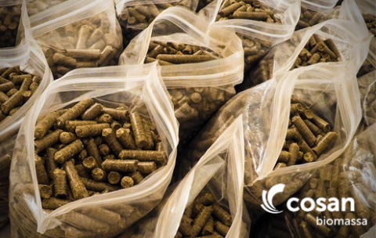

Biocombustíveis
Novas tecnologias para o aproveitamento da palha e do bagaço de cana para uso como fonte de combustível renovável sólido, com alto potencial de exportação.
Novas tecnologias para o processamento da biomassa da cana-de-açúcar para produção de etanol de 2ª geração e variedades transgênicas de cana.
Pesquisa e desenvolvimento de biomassa com maior teor de fibra (cana energia) e desenvolvimento de melhorias no processo de etanol 2G.
Produção híbrida de Etanol (milho, sorgo e cana) utilizando infraestrutura já instalada para a cana-de-açúcar.
Apoio Finep
R$ 254 MM
Apoio Finep
R$ 264 MM
Apoio Finep
R$ 150 MM
Apoio Finep
R$ 112 MM
Crédito
Crédito PSI + Subvenção
Crédito
Crédito
Projeto da Cosan Biomassa pode criar um novo padrão mundial de combustível renovável

Slide 45



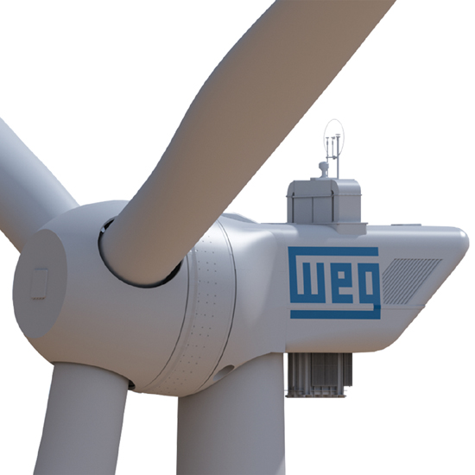
Demais Energias Renováveis e Sustentabilidade
Complexo híbrido com as fontes eólica e solar, com capacidade de geração de 26,4 MW. Projeto avaliará a complementaridade entre essas fontes.
Transformação de resíduos agroindustriais nocivos ao meio-ambiente em biofertilizantes e em biogás.
Novas tecnologias para geração, distribuição e transmissão de energia. Diversos outros segmentos da empresa foram apoiados, desde o automotivo até o de tintas.
Turbinas a vapor de grande porte (até 150 MW), garantindo autossuficiência tecnológica ao país.
Apoio Finep
R$ 108 MM
Apoio Finep
R$ 161 MM
Apoio Finep
R$ 76 MM
Apoio Finep
R$ 509 MM
Crédito PSI
Crédito PSI
Crédito
Crédito + Subvenção
A WEG, uma das principais multinacionais brasileiras, possui um longo histórico de parceria com a Finep, desde a sua fundação. Ao longo dos últimos 10 anos, a Finep apoiou com mais de R$ 500 milhões o desenvolvimento da empresa.

Slide 46

Petróleo, Gás e Indústria Naval

Slide 47





Petróleo, Gás e Indústria Naval
ETESCO
Tecnologia de extração de óleo pesado (14 API)
em águas profundas (1550 m), com alto teor de acidez, dentre outras adversidades.
Inovação na prestação dos serviços de light workover/operações de intervenção de poços
de petróleo em águas ultra profundas.
Desenvolvimento e construção de duas embarcações de apoio a intervenções submarinas (SDSV - Shallow Diving Support Vessel).
Conversão de um campo deplecionado de O&G em uma Instalação de Armazenamento Subterrâneo de Gás Natural para oferecer serviço de armazenamento de gás, inexistente no Brasil.
Apoio Finep
R$ 266MM
Apoio Finep
R$ 50 MM
Apoio Finep
R$ 70 MM
Apoio Finep
R$ 174 MM
Crédito PSI
Crédito PSI
Crédito
Crédito
O projeto Atlanta consolida a Queiroz Galvão como novo operador de águas profundas brasileiras e a capacita no desenvolvimento e exploração de campos offshore de óleo pesado, onde poucas companhias no mundo atuam.

Slide 48

Agronegócio e Alimentos

Slide 49




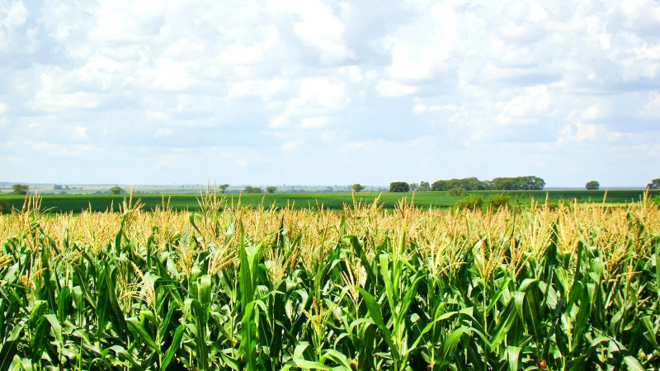
Agronegócio e Alimentos
Melhoramento genético para o controle de lagarta que ataca lavouras de milho, soja e algodão e de insetos sugadores.
Desenvolvimento de um novo processo tecnológico, aplicada em jazida sedimentar para produção de
fertilizantes.
Desenvolver novas linhas de produtos para o setor de lácteos: leite em pó sem lactose; linha rica em proteína; bebidas lácteas saborizadas; nova linha de leites infantis
Ingredientes aromáticos, vitaminas e substitutos ao sal, açúcar, gordura, utilizando processos que incluem biotecnologia e nanotecnologia.
Apoio Finep
R$ 79 MM
Apoio Finep
R$ 25 MM
Apoio Finep
R$ 18 MM
Apoio Finep
R$ 61 MM
Crédito PSI e Subvenção
Crédito
Crédito
Crédito
Projeto da Agroceres permitirá aumento da produtividade e a redução do uso de herbicidas

Slide 50




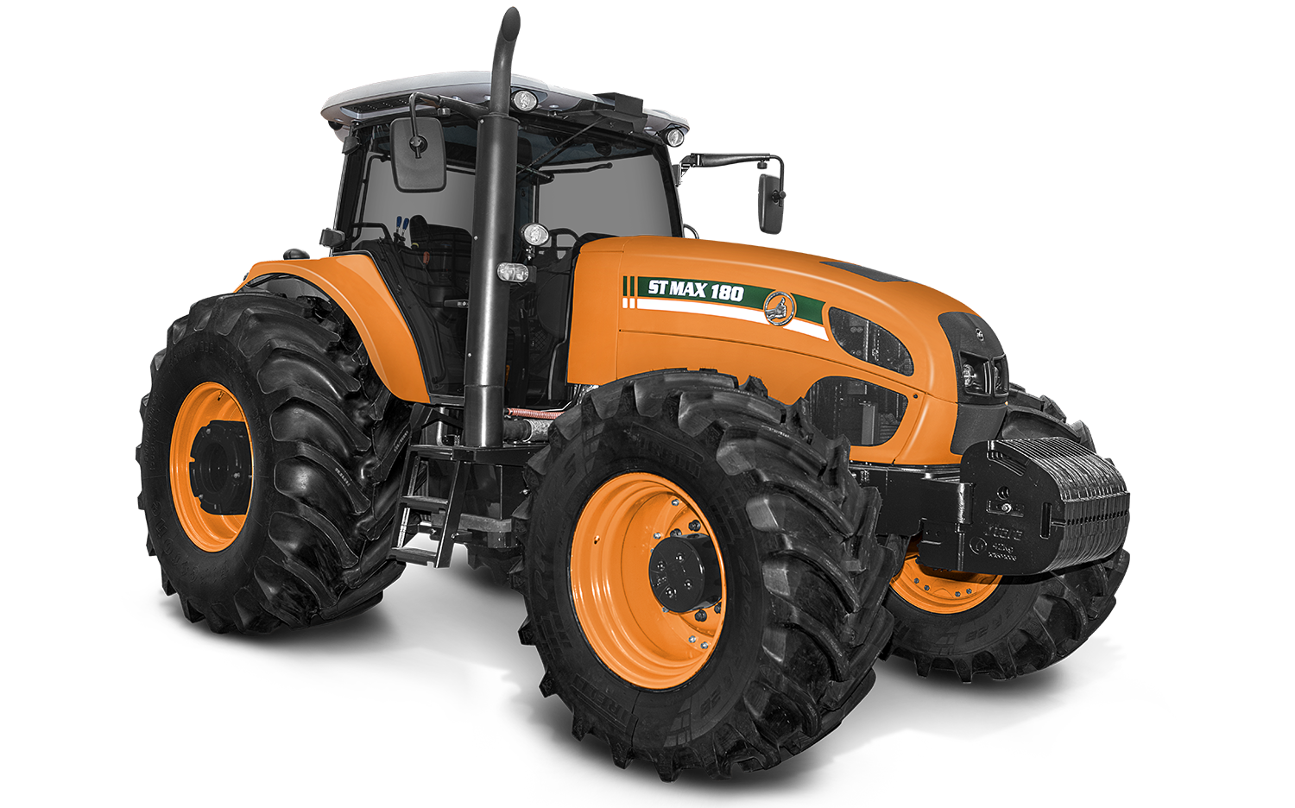
Agronegócio e Alimentos
Desenvolvimento de processo pioneiro de produção de trator agrícola de grande porte (500cv), inédito no país, e auto-propelidos.
Melhoramento genético do café, com alterações de aroma e sabor a partir de proteínas e metabólitos.
Desenvolver novos
processos de reutilização do rejeito da extração de café no preparo do café solúvel
Medicamentos Veterinários utilizando processos biotecnológicos, incluindo produtos para reprodução e vacinas recombinantes.
Apoio Finep
R$ 253 MM
Apoio Finep
R$ 240 MM
Apoio Finep
R$ 4MM
Apoio Finep
R$ 20 MM
Crédito PSI
Crédito PSI + Subvenção
Não Reembolsável
Crédito
Novo trator da Stara possibilitará à empresa concorrer com os principais players internacionais.

Slide 51

Aeroespacial e Defesa

Slide 52

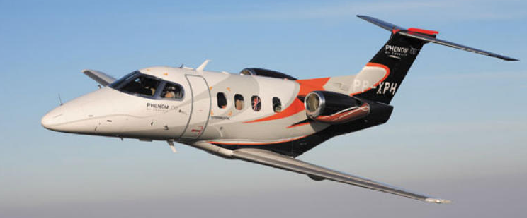
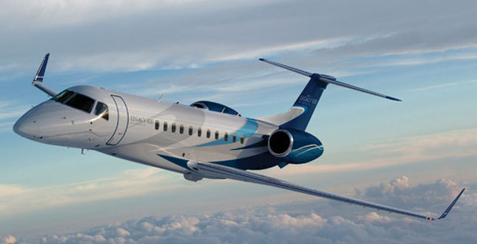
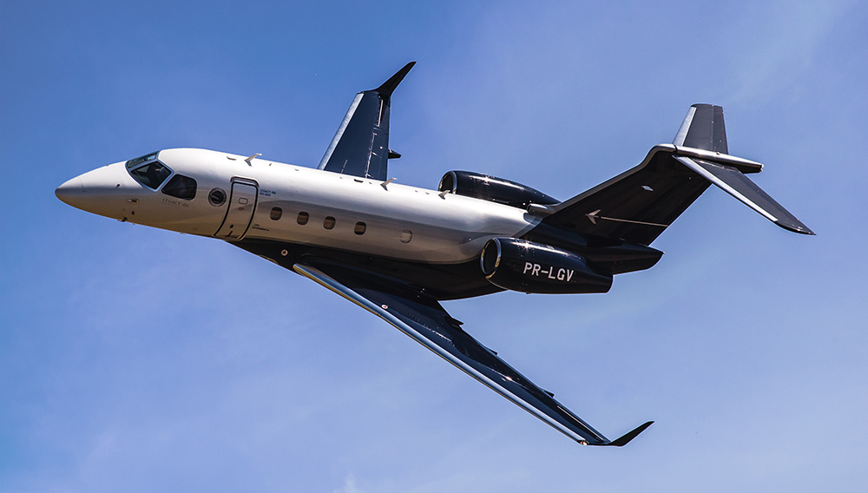
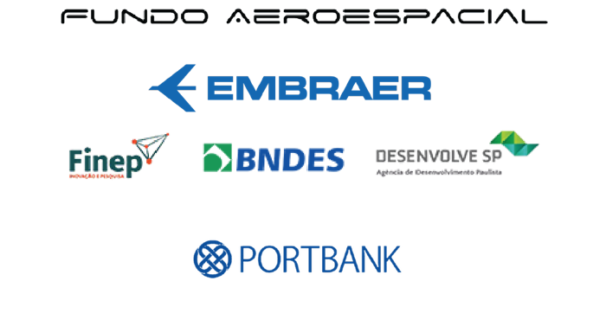

Aeronáutico
Empresa âncora do setor aeronáutico
R$551 milhões desembolsados nos últimos 10 anos (recursos reembolsáveis e não reembolsáveis)
P&D Competitivo
(novos produtos para aviação executiva)
P&D Pré-Competitivo
(tecnologias aplicáveis a produtos e processos)
Exemplos de tecnologias apoiadas:
Redução de ruído externo
Fly-by-wire
Pesquisa em Física do voo
Materiais compostos
Automação da manufatura
PLM – Gestão de Ciclo de Vida do Produto
Phenom 100
Legacy 450
Legacy 500
Fundo de venture capital em empresas nos setores Aeronáutico, Aeroespacial, Segurança, Defesa e Integração de Sistemas
R$130 milhões de captação
Em operação desde 2014
5 Empresas foram investidas até o momento

Slide 53





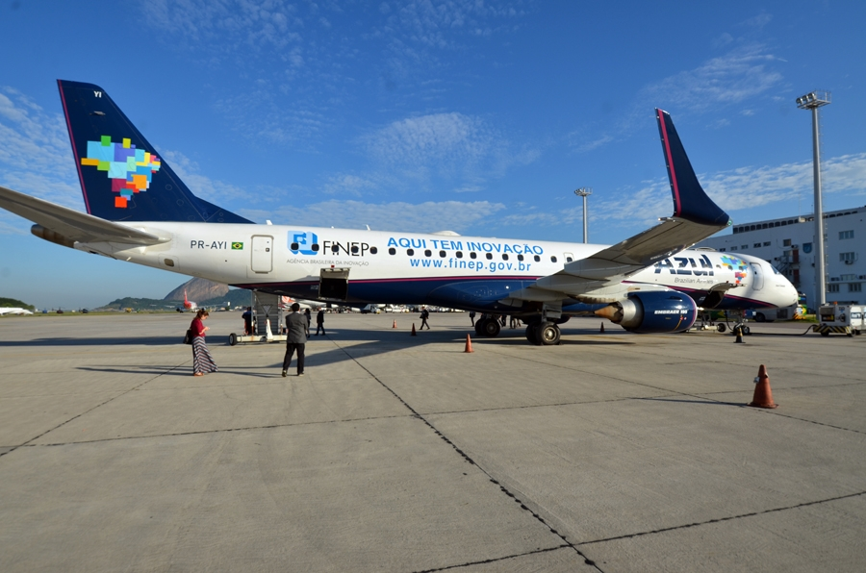
Aeronáutico
Centros de treinamento para mão-de-obra especializada em aeronaves Embraer; e inovações em segurança, biocombustível e conforto para usuários e pilotos.
Peças e sistemas de carbono para uma aeronave de treinamento primário de piloto.
Transferência de tecnologia para construção, gestão e operação aeroportuária em segurança, controle e automação.
O ITA possui uma carteira de projetos não-reembolsáveis com a Finep de R$ 121 milhões, desde 2002. São projetos de novas tecnologias aeronáuticas, como os relativos a novos materiais, manufatura avançada, asas, VANTs, satélites, dentre outros
R$ 6 MM
R$ xx M
Apoio Finep
R$ 187 MM
Apoio Finep
Apoio Finep
R$ 170 MM
Apoio Finep
R$ 121 MM
Crédito
Subvenção
Crédito PSI
Não Reembolsável
Projeto da Finep ajudou a Azul a ser considerada uma das empresas mais inovadoras do mundo

Slide 54




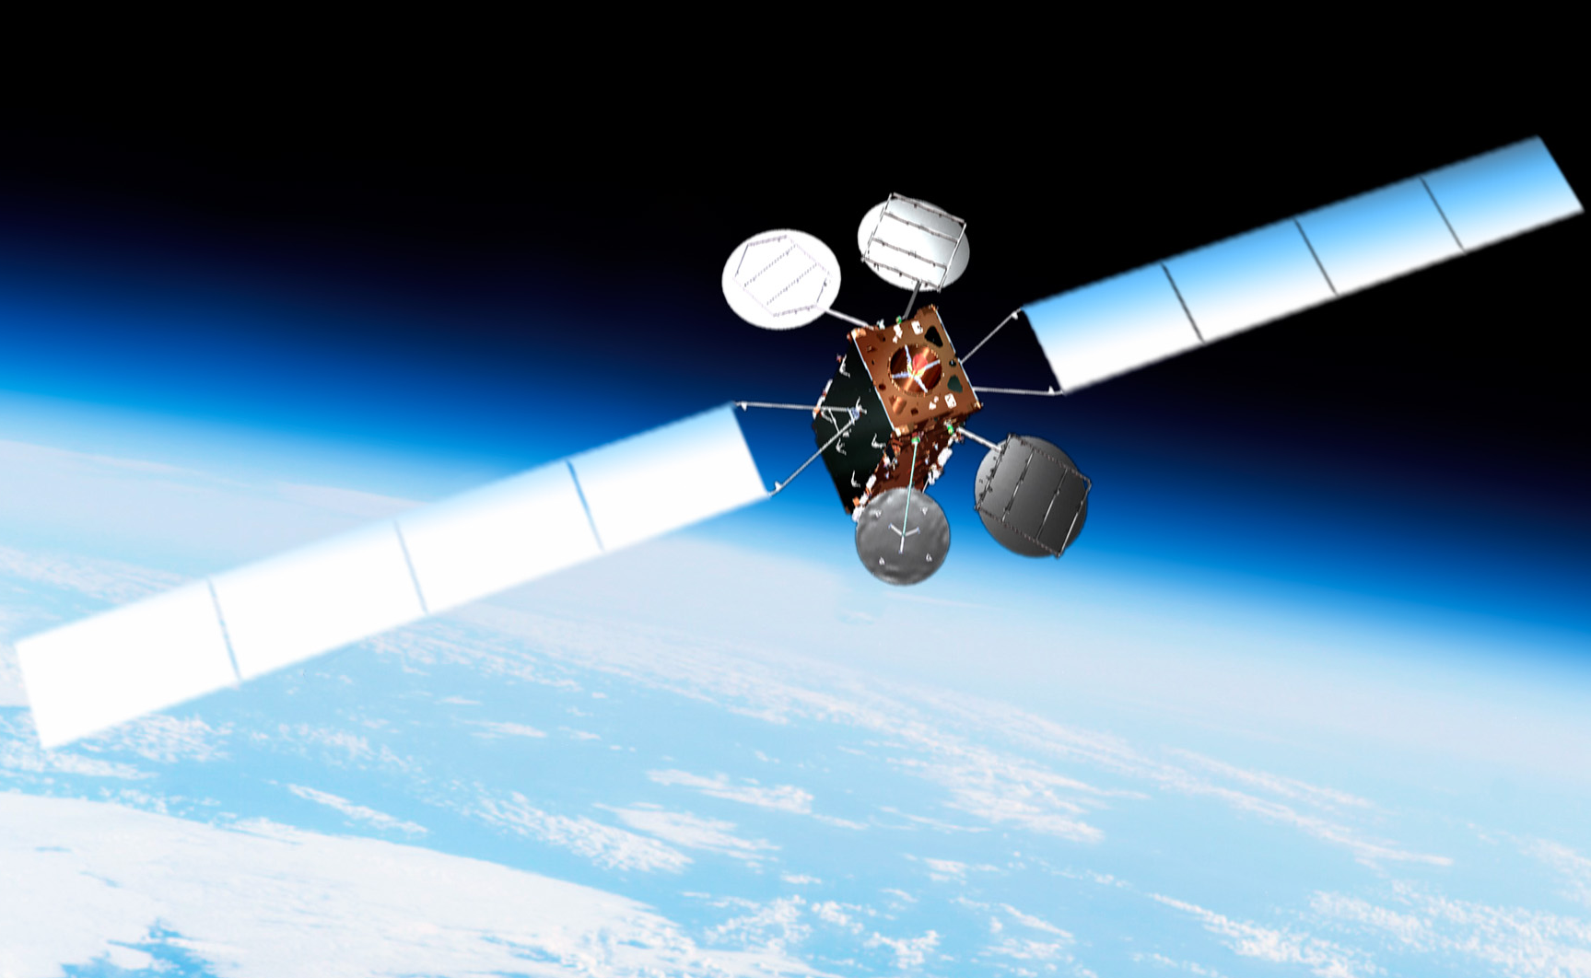
Satélites
Transferência de tecnologia, lançamento e operação do Satélite Geoestacionário de Defesa e Comunicações (SGDC)
Apoio ao desenvolvimento de tecnologias nacionais embarcadas nos satélites construídos no âmbito da cooperação China-Brasil
Desenvolvimento de motor movido a combustível líquido mais seguro (etanol e oxigênio líquido) para foguetes orbitais, empregados para colocar satélites no espaço.
Produtos de imageamento noturno e térmico e câmera para satélites (tomógrafo óptico para diagnóstico de retina, laser amarelo para uso oftalmológico).
Apoio Finep
R$ 240 MM
Apoio Finep
R$ 31 MM
Apoio Finep
R$ 66 MM
Apoio Finep
R$ 21 MM
Crédito
Não-Reembolsável
Subvenção
Subvenção
SGDC vai levar internet banda larga para todo o país e garantir comunicação segura ao governo brasileiro.

Slide 55




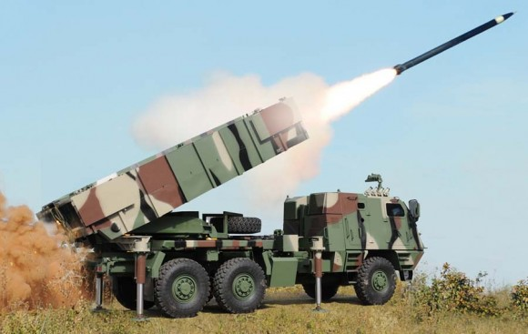
Defesa
Sistema Astros 2020: Sistema de lançamento com alcance de até 300 km. Projeto Estratégico da Defesa, incluído no PAC.
Radar de controle de tráfego aéreo (banda L). Transferência de Tecnologia relacionada ao SGDC.
Soluções para segurança e defesa cibernética. Polícia Federal, novas tecnologias e capacitação de pessoal em ciências forenses para segurança pública.
Radares de longo alcance para vigilância e controle do tráfego aéreo.
Apoio Finep
R$ 115 MM
Apoio Finep
R$ 3,5 MM
Apoio Finep
R$ 66 MM
Apoio Finep
R$ 29 MM
Crédito
Subvenção
Não Reembolsável
Crédito + Subvenção
Sistema Astros 2020 reforça a posição competitiva da Avibras. Mais de 90% das receitas da empresa são provenientes de exportações

Slide 56

Química
Química

Slide 57
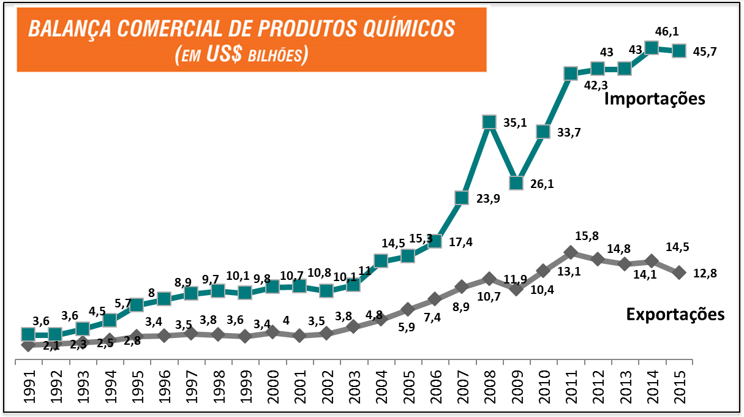
PADIQ (Plano de Apoio ao Desenvolvimento e Inovação da Indústria Química
Brasil possui vantagens, em razão da competitividade da cana-de-açúcar
Déficits comerciais crescentes: US$ 32,9 bilhões em 2015
Apesar de termos grande potencial para produção, especialmente dos Químicos de Base Renovável...
USDA prevê que a penetração de químicos com base renovável cresça de 2% em 2005 para 25% em 2025
Fonte: Bain & Company / BNDES
Como forma a impulsionar o desenvolvimento tecnológico e o investimento das empresas brasileiras do Setor, Finep e BNDES lançaram em nov/2015 o PADIQ (Plano de Apoio ao Desenvolvimento e Inovação da Indústria Química)

Slide 58
PADIQ (Plano de Apoio ao Desenvolvimento e Inovação da Indústria Química
Demanda Total por Linha Temática (Total: R$ 2,97 bi)
Químicos de Base Renovável
* higiene pessoal, perfumaria e cosméticos
R$ 1,7 Bi aprovado para contratação
R$ 96 milhões não-reembolsáveis
R$ 944 milhões (57%) para linhas de Químicos de Base Renovável (L5 e L6)
Contratações em Andamento...

Slide 59




Química
Apoio às atividades de P&D em 4 linhas: bem estar; design de experiência; tecnologias sustentáveis; e pesquisas relacionadas à pele e cabelo.
Desenvolvimento de processo de produção de olefinas leves tais como etileno e propileno de origem verde (cana-de-açúcar).
Apoio à toda atividade de P&D da empresa. Produtos com pegada sustentável, com menor impacto no meio ambiente, mais seguros, e com conceito de química verde.
Aditivo químico que altera propriedades do etanol e permite o seu uso em motores a diesel em veículos de grande porte.
Apoio Finep
R$ 205 MM
Apoio Finep
R$ 192 MM
Apoio Finep
R$ 172 MM
Apoio Finep
R$ 234 MM
Crédito - PSI
Crédito + Subvenção
Crédito
Crédito + Subvenção
Desenvolvimento sustentável de óleos e manteigas para uso cosmético a partir de plantas da biodiversidade brasileira.

Slide 60

Telecomunicações e Semicondutores

Slide 61



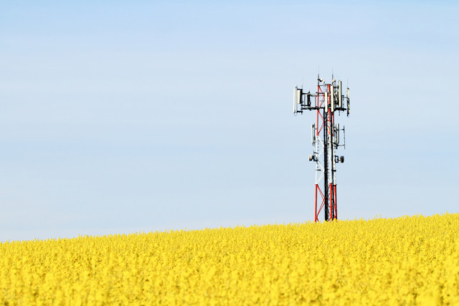


Telecomunicações
Rede de Acesso de Alta Velocidade
para
Área Rural
Rede de Transporte de Alta Capacidade (Core IP) para atendimento ao PNBL
Plataforma IoT
+
Banda Larga sem-fio para Área Rural
(LTE 450Mhz )
Redes de Transporte Ópticas de Alta Velocidade
Apoio Finep
R$ 28,8 MM
Apoio Finep
R$ 27,3 MM
Apoio Finep
R$ 84,2 MM
Apoio Finep
R$ 87,2 MM
Crédito Funttel + Subvenção
Crédito Funttel + Subvenção
Crédito Funttel + Subvenção
Crédito + Não Reembolsável Funttel
Comunicação LTE na faixa de 450MHz possibilita alcance de até 50km de raio, ideal para área rural

Slide 62



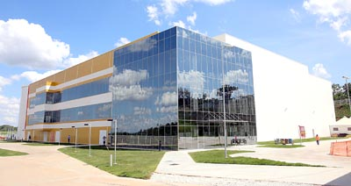
Semicondutores
Primeira fábrica privada de semicondutores do Hemisfério Sul
Encapsulamento e testes de Semicondutores no Brasil
Infraestrutura para o funcionamento da linha piloto para produção de semicondutores
ASIC – DSP para sistemas ópticos coerentes e encapsulamento fotônico de alto desempenho
Apoio Finep
R$ 207 MM
Apoio Finep
R$ 65,1 MM
Apoio Finep
R$ 12,5 MM
Apoio Finep
R$ 66 MM
Crédito Funttel
Crédito + Subvenção + Investimento
Não Reembolsável
Crédito + Não Reembolsável + Investimento
A UNITEC contará com um mix de produtos que mescla pesquisas de ponta em nanotecnologia a produtos difundidos no mercado global de semicondutores

Slide 63

Mineração e Siderurgia

Slide 64




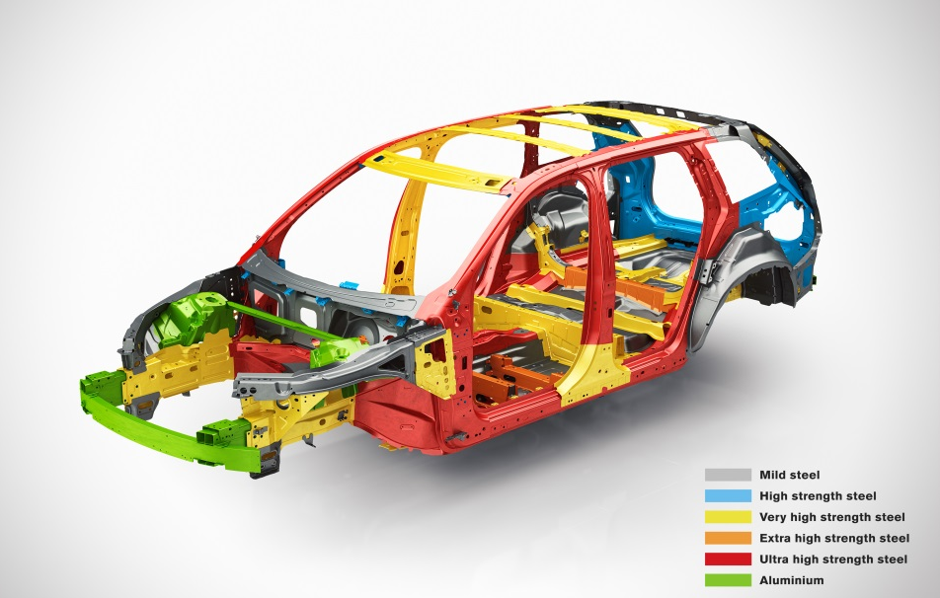
Mineração e Siderurgia
Desenvolvimento e implantação de tecnologia nacional para produção de aços de avançados de alta resistência.
Refratários de alto rendimento com carbono nano-estruturado e equipamentos para controle de fluxo do metal fundido.
Desenvolvimento e escalonamento de processo inédito no Brasil para produção de potássio fertilizante de fontes não convencionais, em Bonito, no Pará.
Centro de pesquisa e planta piloto para o desenvolvimento de tecnologia industrial de beneficiamento a seco do minério de ferro e seus rejeitos.
Apoio Finep
R$ 174 MM
Apoio Finep
R$38 MM
Apoio Finep
R$ 100 MM
Apoio Finep
R$ 24 MM
Crédito
Crédito
Crédito PSI
Crédito
Com o desenvolvimento de tecnologia de aços avançados de alta resistência a CSN poderá produzir matérias–primas para peças automotivas com seu peso reduzido em até 20%.

Slide 65
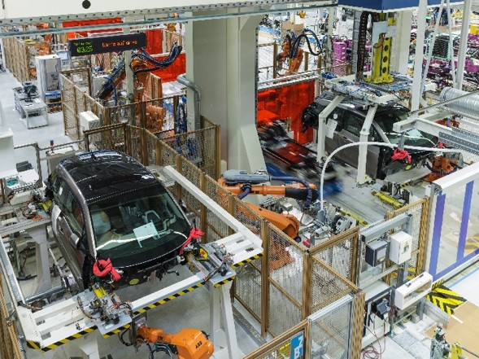
Automotivo

Slide 66



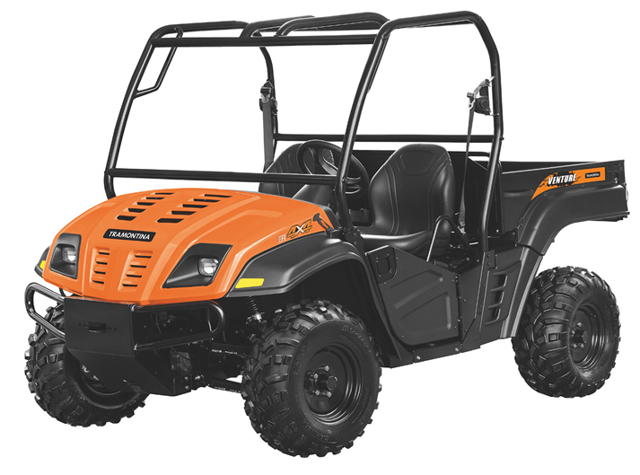
Automotivo
Desenvolvimento de um veiculo utilitário da categoria UTV (Utility Task Vehicle) e um veiculo elétrico do tipo BEV (Battery Eletric Vehicle).
Ecotec: Desenvolvimento de um um micro-ônibus elétrico para transporte de até 20 passageiros e o seu processo de fabricação
Desenvolvimento de quatro tipos de baterias avançadas para uso em veículos start-stop, híbridos e puramente elétricos
Desenvolvimento de novos produtos nas linhas de utilitários 4x4, caminhões e chassis, e tratores, em nível nacional
Apoio Finep
R$ 23 MM
Apoio Finep
R$ 169 MM
Apoio Finep
R$ 62,5 MM
Apoio Finep
R$ 28 MM
Crédito
Crédito
Crédito + Subvenção
Crédito
Com o desenvolvimento dos veículos das categorias UTV e BEV, a Tramontina entra em um novo mercado competitivo, e auxiliará o desenvolvimento da cadeia de fornecedores no Brasil, contando com a parceria de ICTs e empresas brasileiras.

Slide 67

Sustentabilidade

Slide 68



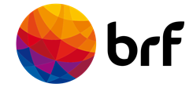

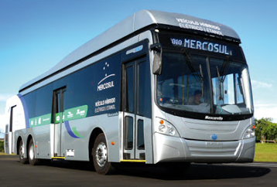
Sustentabilidade
Planta piloto de diesel sintético a partir de resíduos plásticos.
Polímero bioassimilável para embalagens totalmente degradáveis em aterro sanitário.
Ônibus elétrico híbrido a etanol para transporte de massa.
Implantação de um serviço de pagamento por Serviços Ambientais
Apoio Finep
R$ 68 MM
Apoio Finep
R$ 15 MM
Apoio Finep
R$ 9,76 MM
Apoio Finep
R$ 2 MM
Crédito
Crédito PSI
Não-Reembolsável
Não-Reembolsável
O projeto da Itaipu busca pesquisar soluções de mobilidade elétrica que sejam técnica e economicamente viáveis e que possam minimizar o impacto ambiental das fontes sujas de energia.

Slide 69




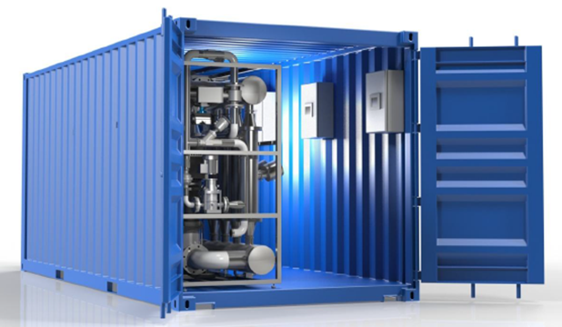
Sustentabilidade
Inovações no setor de saneamento: produção de água de reuso, unidades de biofiltração, sistema de gaseificação por plasma
Estudo e preparação da implantação em escala industrial de uma plataforma de gasificação do carvão de Candiota-RS integrada com geração elétrica em ciclo combinado.
Sistema de gestão de imagens de satelite e aéreas de alta resolução e alta disponibilidade para defesa civil (sgihd-dc)
Planta de Eliminação de Pneus Inservíveis Integrada a uma Central Termoelétrica por Gaseificação
Apoio Finep
R$ 48 MM
Apoio Finep
R$ 9,7 MM
Apoio Finep
R$ 11 MM
Apoio Finep
R$ 14,1 MM
Crédito
Crédito + Subvenção
Crédito + Subvenção
Crédito
Além das iniciativas de reúso, o projeto da Sabesp promoverá ganho tecnológico com processos, como a filtração de odores de esgoto, por meio de biofiltração com casca de coco, e redução de água no lodo das estações de tratamento de esgoto.

Slide 70

Infraestrutura de Pesquisa

Slide 71
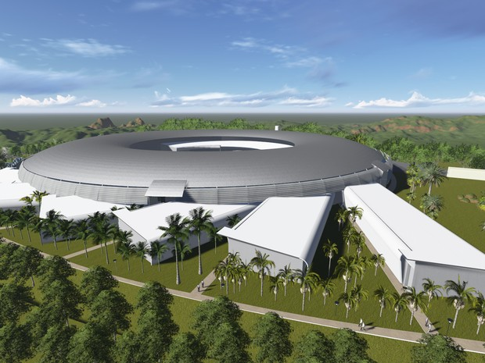
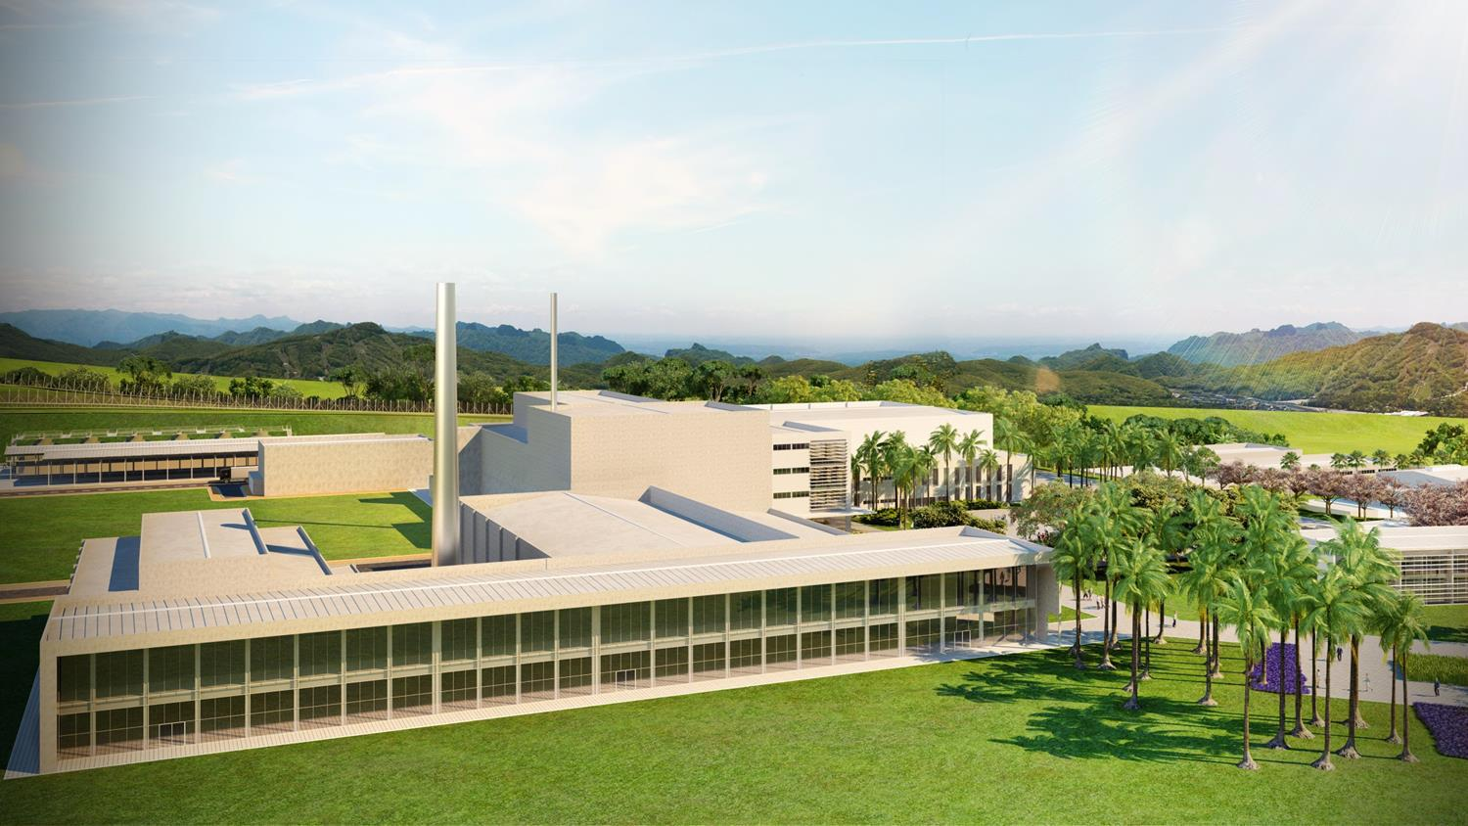



Infraestrutura de Pesquisa
Projeto Sirius
Reator Multipropósito Brasileiro
Construção da maior e mais complexa infraestrutura de geração de luz síncrotron do Hemisfério Sul
Pesquisa em materiais sintéticos e biológicos com benefícios para todas as áreas do conhecimento
Objetivo de produzir radioisótopos (especialmente o Molibidênio-99) para a saúde, indústria e agricultura
Atualmente, todo o Mo-99 utilizado no Brasil é importado e a instabilidade de seu fornecimento deixa o país vulnerável para atender mais de 3 mil pacientes/dia
Valor Finep já repassado
R$ 314 MM
Não Reembolsável
Valor Finep já repassado
R$ 99 MM
Não Reembolsável

Slide 72
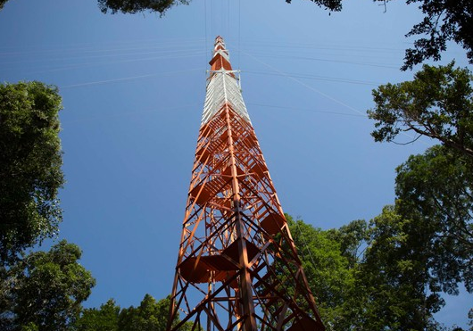
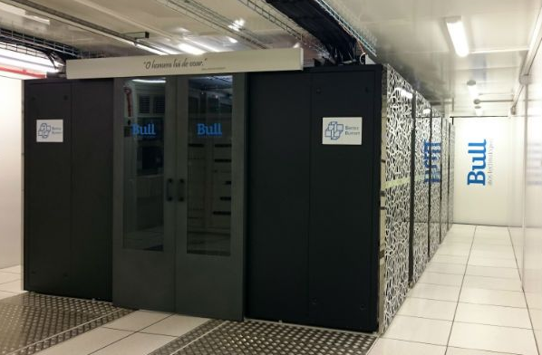


Infraestrutura de Pesquisa
Torre Alta de Observação da Amazônia
Supercomputador Santos Dumont
Maior torre de pesquisa do mundo, com 325 metros, vai coletar dados sobre as manifestações atmosféricas para estudos referentes à interação entre a vegetação e atmosfera.
Maior supercomputador da América Latina, e um dos 100 mais velozes do mundo.
Peça-chave para a realização de diversas pesquisas, como as mal Alzheimer e o vírus zika.
Apoio Finep
R$ 12 MM
Não Reembolsável
Apoio Finep
R$ 60MM
Não Reembolsável
Laboratório Nacional de Computação Científica

Slide 73
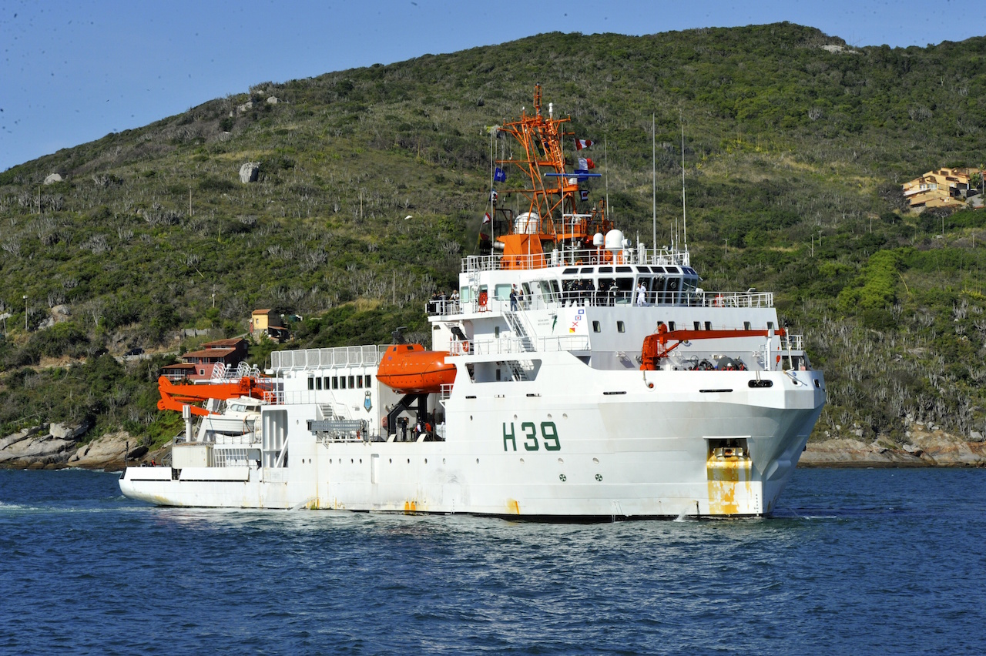
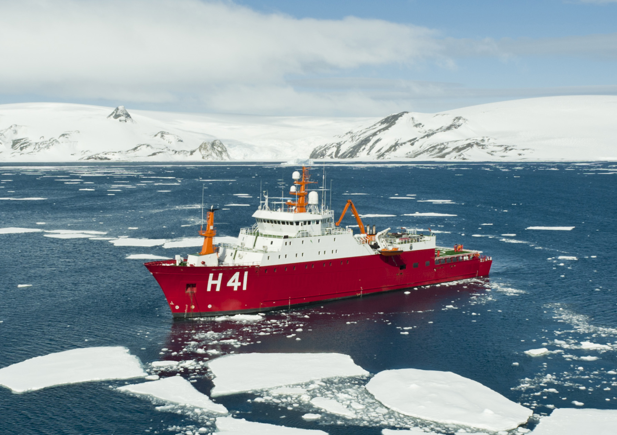

Infraestrutura de Pesquisa
Navio de Pesquisa Hidroceanográfico
Navio Polar Almirante Maximiano
Navio equipado com instrumentos científicos de última geração, incluindo um robô submarino com capacidade para mergulhar até 4 mil metros.
Auxílio a pesquisas em vários temas relacionados ao oceano, incluindo meteorologia, mudanças climáticas, biodiversidade, pesca e exploração de recursos minerais e biotecnológicos.
Equipado com cinco laboratórios de pesquisas, o navio abriga equipamentos para estudos geológicos, sobre a biodiversidade marinha e também a respeito das mudanças climáticas.
Apoio Finep
R$ 28 MM
Não Reembolsável
Apoio Finep
R$ 60MM
Não Reembolsável

Slide 74
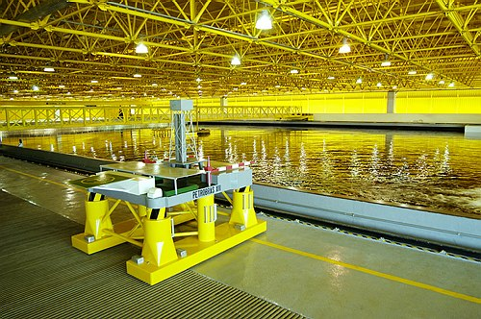
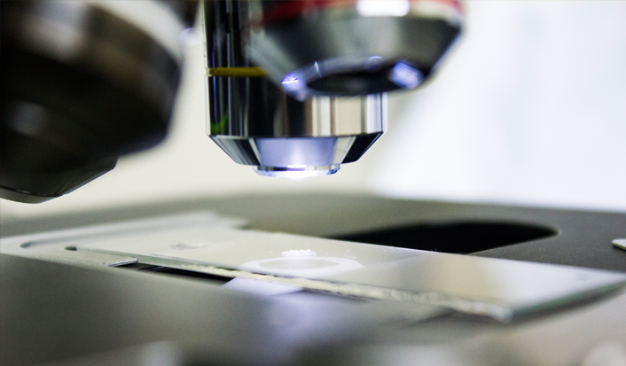


Infraestrutura de Pesquisa
LabOceano - Tanque Oceânico
Laboratório para sequenciamento de DNA
Maior tanque oceânico do mundo, o projeto vai garantir maior segurança e confiabilidade aos projetos de estruturas flutuantes e às operações no mar, assegurando a preservação do meio ambiente e das estruturas e equipamentos que, em geral, exigem elevado aporte de capital.
Construção de laboratório para sequenciamento de DNA e modernização da infraestrutura para teste e produção de vacinas.
Apoio Finep
R$ 15 MM
Não Reembolsável
Apoio Finep
R$ 34 MM
Não Reembolsável

Slide 75

Obrigado!
Marcos Cintra
Presidente presidencia@finep.gov.br
SAC: 21 2555-0555 | sac@finep.gov.br
Ouvidoria: 21 2557-2414 | ouvidoria@finep.gov.br

